Slide 1

Применение фаззинга для тестирования различных ПО
Обзор на известные методы фаззинга

Slide 2
Содержание
Фаззинг-тестирование в общих чертах
Отличия от других методов тестирования
Виды и техники фаззинг-тестирования
Основные проблемы фаззинга и их решения
Краткий пример применения фаззинг-тестирования

Slide 3
Фаззинг-тестирование
Основной принцип работы

Slide 4

Определение
Фаззинг-тестирование - это метод тестирования программного обеспечения, который включает в себя отправку неожиданных, неверных или произвольных данных на вход программе с целью выявления ее слабых мест, ошибок и сбоев.

Slide 5
. . .
V. Верификация
Статический анализ
Динамический анализ
. . .
Фаззинг-тестирование

Slide 6


Принцип работы
$$f\left(x\right)$$
X
Y

Slide 7
Принцип работы
x
Y
X
Y

Slide 8
Виды мутаций
bitflip - рандомно меняет биты (удаление, вставка, переворот с 0 на 1)
arith – случайные арифметические операции
extras – вставка слов из словаря
havoc – комплексный алгоритм (замена случайными данными, дупликация)

Slide 9


Принцип работы
Сэмплы
ДА
Что-то новое?
X
X
НЕТ

Slide 10
Определения
Базовый блок – набор процессорных инструкций (выполняются последовательно; отсутствуют ветвления и условные переходы; передачи управления извне только в начало блока)
Трасса выполнения – последовательность базовых блоков, которые были выполнены при конкретном запуске программы.

Slide 11
Сколько фаззить? Основные ориентиры
Количество запусков, новых семплов
Время с момента нахождения последней новой трассы

Slide 12
Главные различия
от других методов тестирования

Slide 13
Автоматизация
Неопределённость
Предназначено для безопасности

Slide 14
Какие баги можно найти при фаззинге?
Деление на 0.
Аллоцирование слишком большого объёма памяти (Out of memory).
Выход за границы массива.
Паники.
Ошибки сегментации.
Слишком большое потребление ресурсов памяти и процессора.
Слишком объёмные выходные данные.
Попадание программы в бесконечный цикл или в бесконечную рекурсию.
Состояние гонки.
Запись в закрытый канал.

Slide 15
Виды и техники
Фаззинг-тестирования

Slide 16
Методы (типы) фаззинга
Фаззинг белого ящика
Фаззинг чёрного ящика
Фаззинг серого ящика

Slide 17
Техники фаззинга
Мутационный (случайный)
С учётом покрытия кода
На базе протокола
Техники фаззинг-тестирования на прямую зависят от способа генерации данных

Slide 18
Фаззеры
AFL
CrashMe
libFuzzer
HongFuzz
go-fuzz

Slide 19
Основные преимущества и недостатки
Фаззинг-тестирования

Slide 20
Преимущества
Легко обнаруживает проблемы в сложных кодах.
Способен найти ошибки, которые не были выявлены в рамках других видов анализа.
Способен тщательно проверить уровень безопасности ПО.
Минимизирует человеческое участие в процессе тестирования.
Позволяет сократить затраты на работу команды разработчиков, поскольку такое сканирование обходится намного дешевле, чем ручная проверка силами разработчиков.

Slide 21
Проблемы
Проблема: в многоуровневых системах фаззинг затрагивает только первый уровень системы (синтаксический анализатор и т. п.)
Решение: Генерировать синтаксически верные входные данные на основе “случайных” данных, полученных из фаззера
SAF – Structure-Aware Fuzzing

Slide 22
Проблемы
Проблема: фаззер не сможет найти сэмпл, кардинально отличающийся от сэмплов из рабочего пула
Решение: система DSE позволяет подобрать данные для попадания в неохваченные ветви исследуемой программы
DSE – Динамическое символьное выполнение

Slide 23
Другие недостатки
Немалые временные затраты
Привлечение экспертов высокого уровня

Slide 24
Пример применения
Фаззинг-тестирования

Slide 25
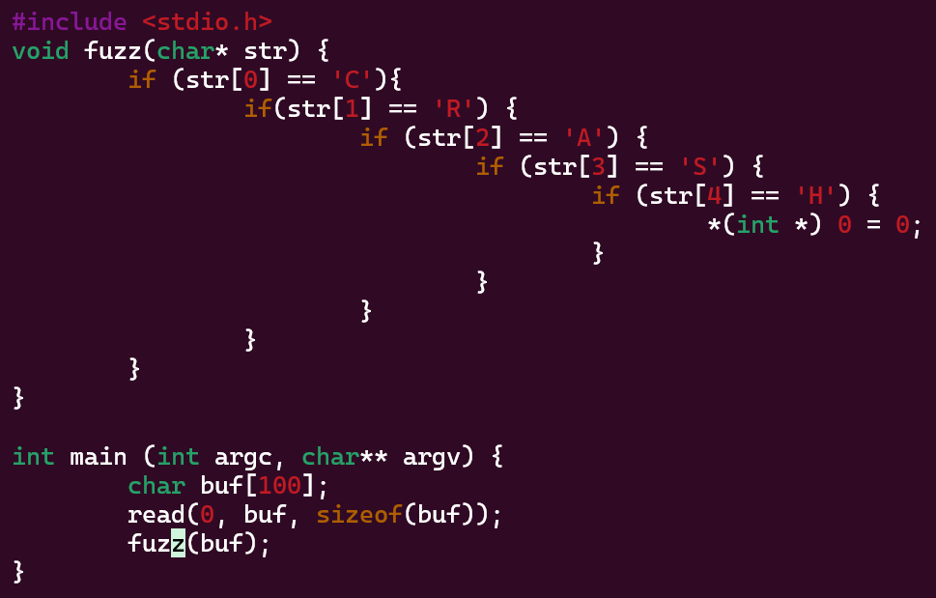
Функция
Функция, которая наглядно покажет как работает фаззер

Slide 26
Пример
AFL_USE_ASAN=1 AFL_UBSAN=1 afl-clang-fast a.c
mkdir in
echo TEST > in/initial_sample
echo TEST > in/initial_sample
afl-fuzz -i in -o out ./a.out

Slide 27
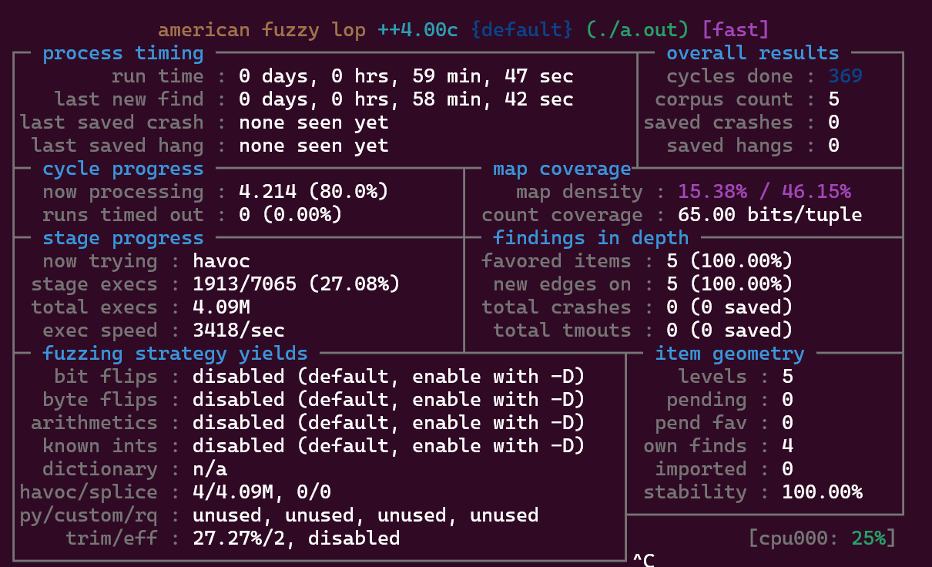
Панель AFL

Slide 28
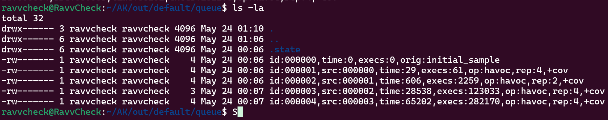
Получившиеся сэмплы

Slide 29
Вопрос к экзамену
Методы фаззинга и в чём их основные идеи?

